Slide 1
TensorFlow Pytorch
presentation
18010367 강다정
1/64

Slide 2
목차
Tensorflow(Keras)
Tensorflow Code
딥러닝 프레임워크
Pytorch
Pytorch Code
2/64

Slide 3
딥러닝 프레임 워크
3/64

Slide 4
딥러닝 프레임워크
Computaional Graphs
X
Y
Z
딥러닝, 머신러닝을 포함한 다양한 형태의
알고리즘에서 연산의 순서를 표현하는 그래프
*
a
+
b
∑
c
4/64

Slide 5
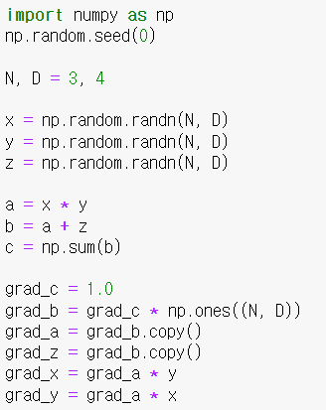
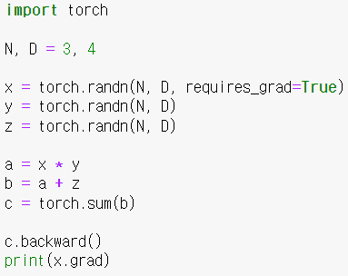
딥러닝 프레임워크
Numpy
Pytorch
X
Y
Z
*
a
+
b
∑
c
5/64

Slide 6
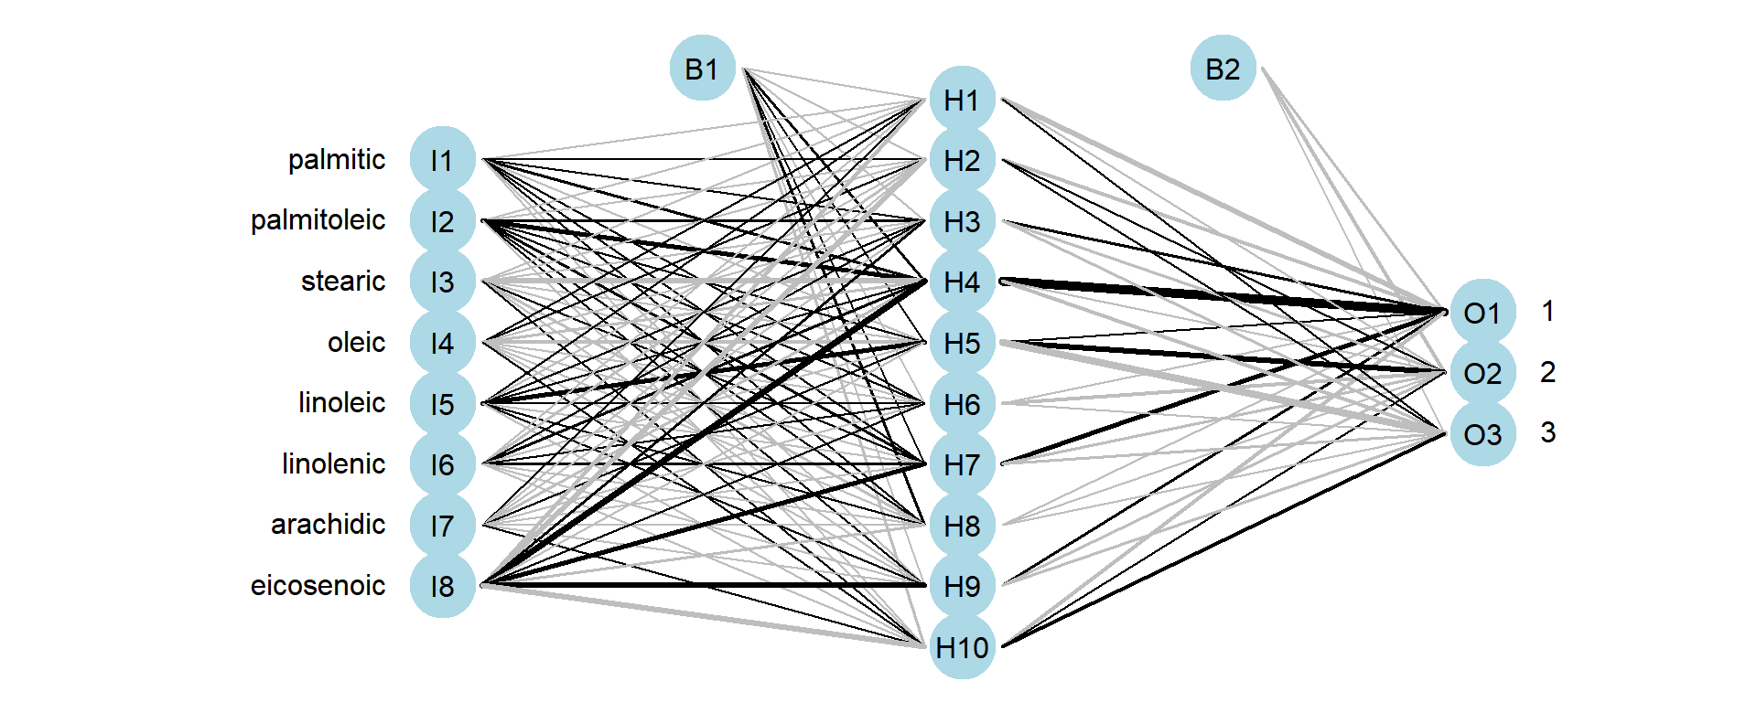
딥러닝 프레임워크
순전파 (Forward Propagation)
역전파 (Backward Propagation)
복잡한 딥러닝 모델에서는 역전파의 복잡도 또한 증가하므로, 코드의 효율성 차이의 증가
6/64

Slide 7
딥러닝 프레임워크
딥러닝 프레임워크를 사용한 모델 학습 순서
Dataset 구성
DataLoader 생성
모델 생성
하이퍼 파라미터 설정
모델 학습
결과 해석
7/64

Slide 8
딥러닝 프레임워크
빠르고 효율적인 개발 과정
Gradient 자동 계산
쉬운 GPU 사용
8/64

Slide 9
Tensorflow(Keras)
9/64

Slide 10

Tensorflow(Keras)
세세한 모델링이 가능하며, 속도가 빠르다는 장점을 가지고 있는 대표적인 딥러닝 프레임워크
10/64

Slide 11
Tensorflow(Keras)
단점 : 어려움
11/64

Slide 12

Tensorflow(Keras)
Tensorflow를 기반으로 만들어진 딥러닝 프레임워크로, 직관적이고 쉬운 모델링 지원
12/64

Slide 13
Tensorflow(Keras)
단점 : 쉬운만큼 세부적인 조정이 제한적임
13/64

Slide 14
Tensorflow(Keras)
Keras – 모델 학습 순서
Dataset 구성
DataLoader 생성
모델 생성
tf.data.Dataset
tf.data.Dataset.from_tensor_slices()
dataset.map()
Custom DataLoader 생성 가능
선택 사항
Sequential API (권장)
Functional API
Model Class 생성
하이퍼 파라미터 설정
모델 학습
결과 해석
Model.compile() (권장)
tf.GradientTape()
Model.compile(): 하이퍼 파라미터 설정과 동시에 모델 학습 가능
tf.GradientTape(): 하이퍼 파라미터 설정 후 모델 학습 별도 진행
Tensorboard를 통한 시각화
Keras Callback (권장)
Summary Writer
14/64

Slide 15
Pytorch
15/64

Slide 16

Pytorch
Numpy와 유사한 구조로 되어있으며, 세부적인 모델링이 가능한 딥러닝 프레임워크
16/64

Slide 17
Pytorch
딥러닝 연구자들의 경우 Pytorch를 선호하는 경향이 있음
17/64

Slide 18
Pytorch
Pytorch – 모델 학습 순서
Dataset 구성
DataLoader 생성
모델 생성
torch의 Dataset 상속
Custom Dataset class 생성
torch.utils.data.DataLoader
Batch Size, Shuffle 여부 등 설정 가능
torch.nn.Sequential
__init__ 함수와 forward 함수로 구성된 모델 class 생성
하이퍼 파라미터 설정
모델 학습
결과 해석
torch.nn.CrossEntropyLoss()
torch.optim.Adam()
손실함수, Optimizer 등 설정
DataLoader를 반복시키는 함수 생성
torch.no_grad 설정 후 eval 함수 생성
torch.save()
모델 전체 저장, 파라미터 저장 선택
Summary Writer를 사용한 Tensorboard 시각화
18/64

Slide 19
Tensorflow Code
19/64

Slide 20
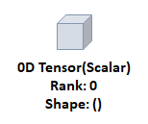
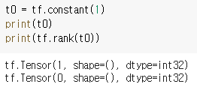
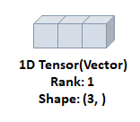
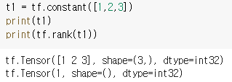
Tensorflow Code
Tensor
데이터 표현을 위한 기본 구조로 텐서(tensor)를 사용
텐서는 데이터를 담기 위한 컨테이너(container)로서 일반적으로 수치형 데이터를 저장
하나의 숫자를 담고 있는 텐서(tensor)
축과 형상이 없음
값들을 저장한 리스트와 유사한 텐서
하나의 축이 존재
20/64

Slide 21
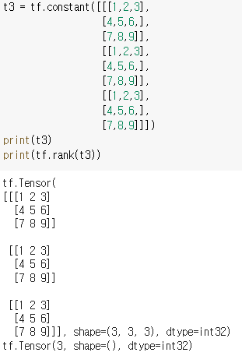
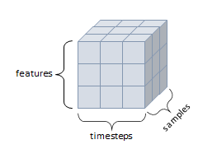
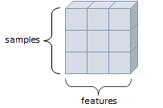
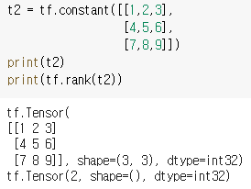


Tensorflow Code
Tensor
행렬과 같은 모양으로 두개의 축이 존재
일반적인 수치, 통계, 데이터셋이 해당
주로 샘플과 특성을 가진 구조로 사용
큐브와 같은 모양으로 세개의 축이 존재
데이터가 연속된 시퀀스 데이트나 시간 축이 포함된 시계열 데이터에 해당
주로 샘플, 타임스템, 특성을 가진 구조로 사용
21/64

Slide 22
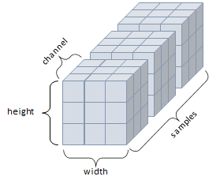
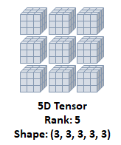

Tensorflow Code
Tensor
4개의 축
컬러 이미지 데이터가 대표적인 사례
주로 샘플, 높이, 너비, 컬러 채널을 가진 구조로 사용
5개의 축
비디오 데이터가 대표적인 사례
주로 샘플, 프레임, 높이, 너비, 컬러채널을 가진 구조로 사용
22/64

Slide 23
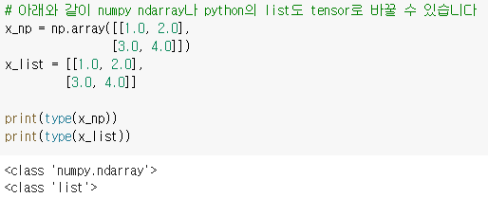

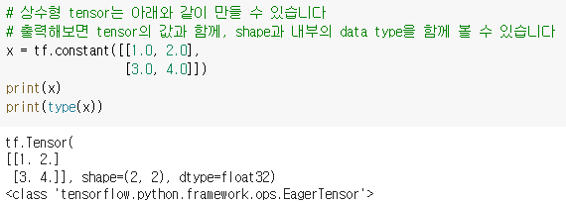
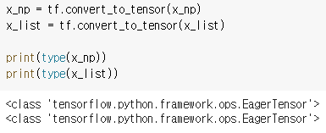
Tensorflow Code
Tensor
23/64

Slide 24
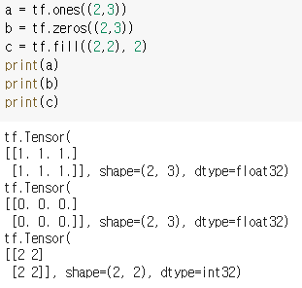
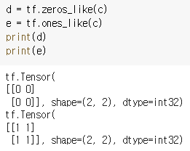
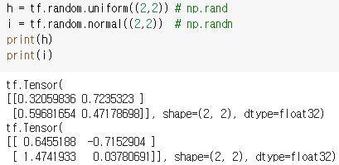
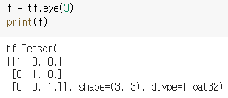

Tensorflow Code
Tensor
24/64

Slide 25
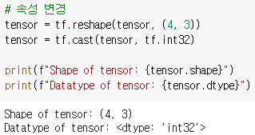
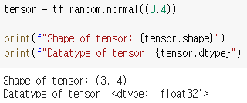
Tensorflow Code
Tensor의 속성
reshape – tensor의 shape 속성 변경
cast - tensor의 dtype 속성 변경
25/64

Slide 26
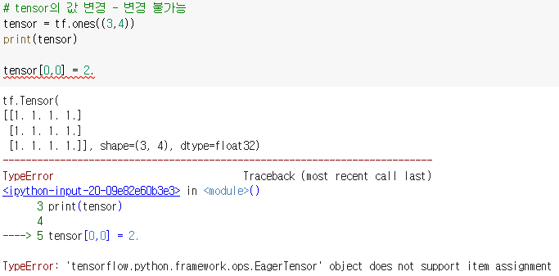
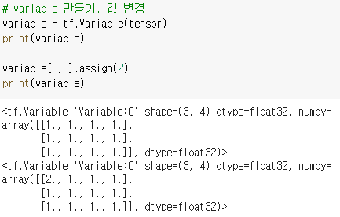
Tensorflow Code
Variable
Variable 은 변할 수 있는 상태를 저장하는데 사용 / 딥러닝에서 가중치를 variable로 생성
26/64

Slide 27
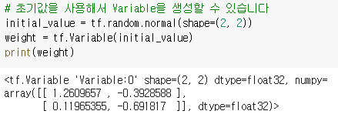
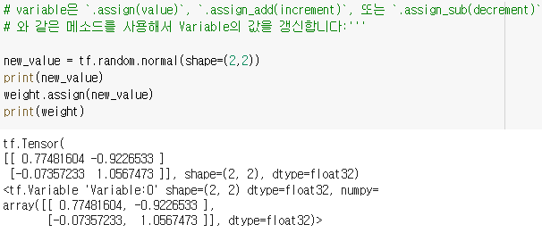
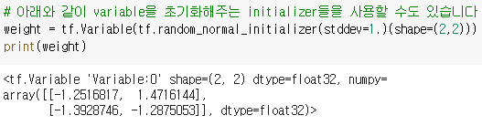
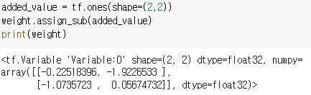
Tensorflow Code
Variable
OR
assign_add
덧셈
assign_sub
뺄셈
27/64

Slide 28
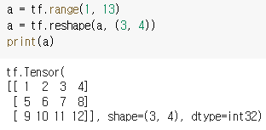
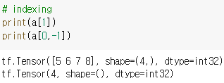
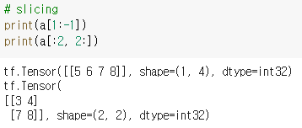
Tensorflow Code
Indexing & Slicing
Indexing
차원 감소
Slicing
차원 유지
28/64

Slide 29
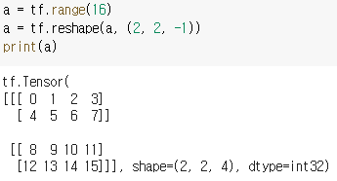
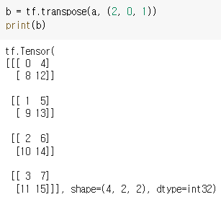
Tensorflow Code
Transpose
차원을 바꾸는데 사용
29/64

Slide 30
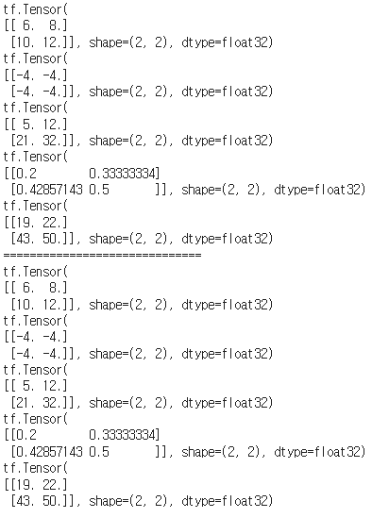
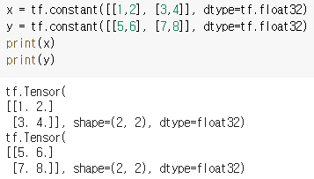
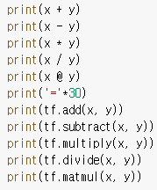
Tensorflow Code
Tensor 연산
30/64

Slide 31
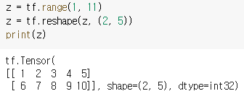
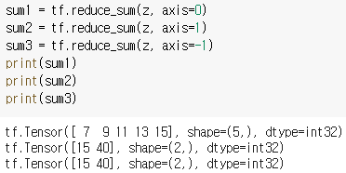

Tensorflow Code
Tensor 연산
31/64

Slide 32
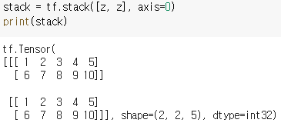
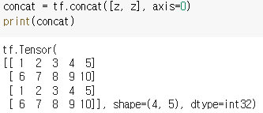
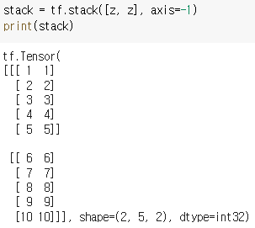
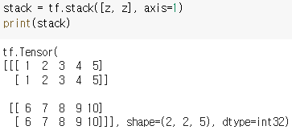
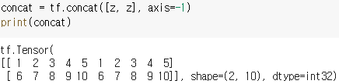
Tensorflow Code
Tensor 연산
<concat>
<stack>
32/64

Slide 33
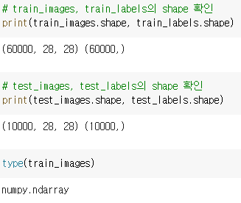
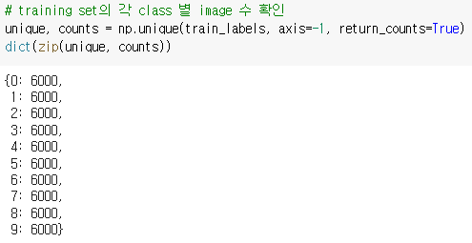
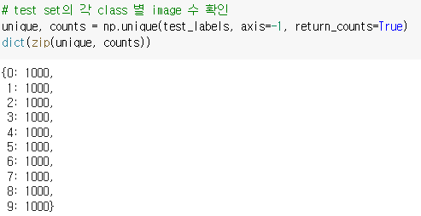
Dataset
FashoinMNIST data 불러오기
Data를 처리하여 Model에 공급하기 위해 tensorflow에서 tf.data.dataset을 사용
33/64

Slide 34
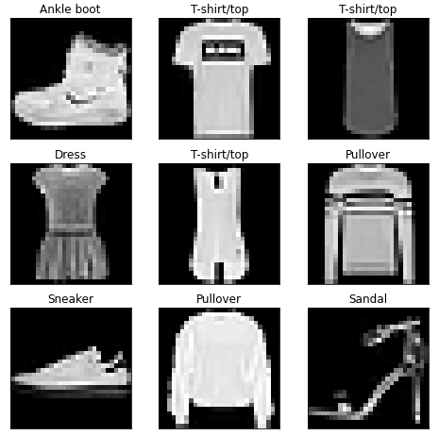
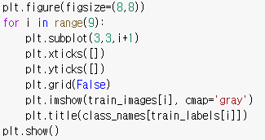
Dataset
Data 시각화하기
34/64

Slide 35
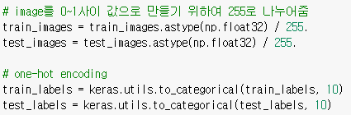
Dataset
Data 전처리
이미지 픽셀 값 0-255 사이의 숫자
One-hot encoding
정답인 레이블을 제외하고 0을 내보내줌
35/64

Slide 36
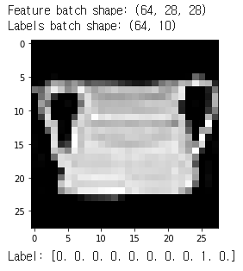

Dataset
Dataset 만들기
36/64

Slide 37



Dataset
Custom Dataset 만들기
37/64

Slide 38


Model
Keras Sequential API
모델이 순차적인 구조로 진행할 떄 사용
Sequential 객체 생성 후, add()를 이용하는 방법
Sequential 인자에 하번에 추가 방법
다중 입력 및 출력이 존재하는 등의 복잡한 모델을 구성할 수 없음
38/64

Slide 39


Model
Keras Functional API
모델을 복잡하고, 유연하게 구성 가능
다중 입출력을 다룰 수 있음
39/64

Slide 40



Model
Model Class Subclassing
커스터마이징에 최적화된 방법
Model 클래스를 상속받아 Model이 포함하는 기능을 사용할 수 있음
- `fit()`, `evaluate()`, `predict()`
- `save()`, `load()`
주로 `call()` 메소드안에서 원하는 계산 가능
- for, if, 저수준 연산 등
권장되는 방법은 아니지만 어떤 모델의 구현 코드를 참고할 때, 해석할 수 있어야함
40/64

Slide 41


Training / Validation
Keras API
41/64

Slide 42


Training / Validation
Keras API
42/64

Slide 43



Training / Validation
GradientTape
43/64

Slide 44


Training / Validation
GradientTape
44/64

Slide 45


Model 저장 및 불러오기
Parameter만 저장 및 불러오기
45/64

Slide 46

Model 저장 및 불러오기
Model 전체 저장 및 불러오기
46/64

Slide 47
Pytorch Code
47/64

Slide 48








Pytorch Code
Tensor
<torch.tensor로 생성>
Copy본을 만들어 새로운 텐서 생성
잘못 사용하면 메모리 낭비
<torch.as_tensor로 생성>
<torch.from_numpy로 생성>
48/64

Slide 49





Pytorch Code
Tensor
Numpy와 유사한 문법 구조
49/64

Slide 50


Pytorch Code
Tensor의 속성
Numpy의 ndarray 유사
50/64

Slide 51



Pytorch Code
Indexing & Slicing
Indexing
차원 감소
Slicing
차원 유지
51/64

Slide 52



Pytorch Code
Transpose
차원을 바꾸는데 사용
52/64

Slide 53

Pytorch Code
Tensor 연산
x.add(y) -> x+y를 반환
x_add(y) -> x=x+y
연산의 결과가 x에 씌워짐
53/64

Slide 54

Dataset
FashoinMNIST data 불러오기
54/64

Slide 55


Dataset
Data 시각화하기
55/64

Slide 56



Dataset
DataLoader 만들기
56/64

Slide 57




Dataset
Custom Dataset, Data Loader
57/64

Slide 58



Model
Model class 만들기
58/64

Slide 59


Training / Validation
Loss Function
Optimizer
59/64

Slide 60


Training / Validation
Training / Validation(Test) Funcion
60/64

Slide 61



Training / Validation
Training / Validation(Test) Funcion
61/64

Slide 62



Model 저장 및 불러오기
Parameter만 저장 및 불러오기
62/64

Slide 63

Model 저장 및 불러오기
Model 전체 저장 및 불러오기
63/64

Slide 64
Delight ppt templete
감사합니다
64/64

